Slide 1
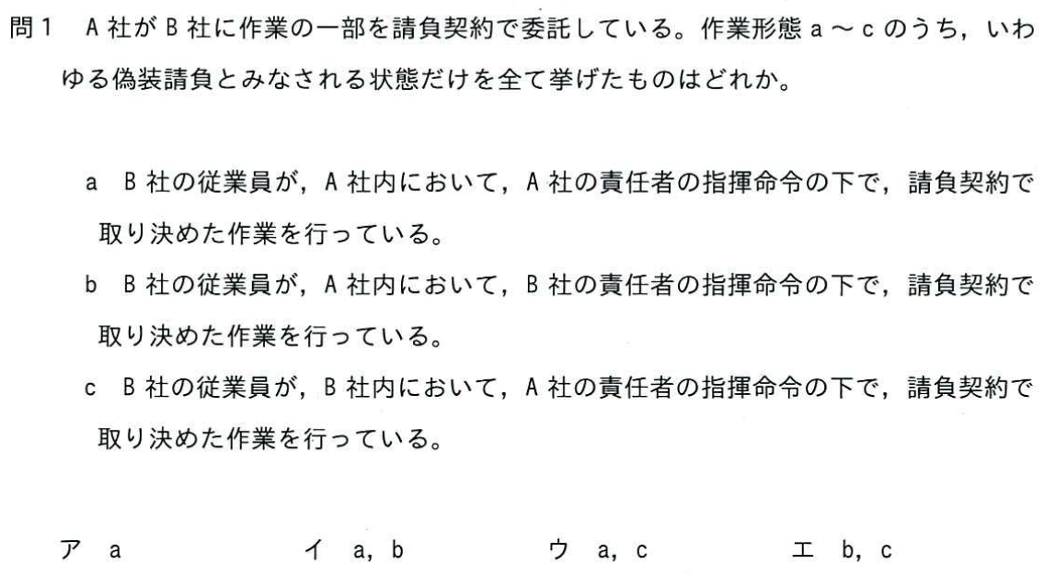

Slide 2
契約形態が業務委託契約であるにも関わらず、企業から労働者へ直接の指示があるなど、実態が労働者派遣と同じような状態であること。

Slide 3
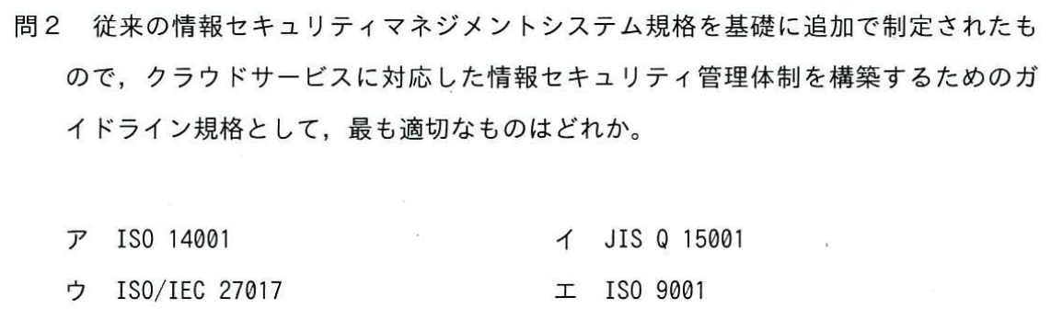

Slide 4
⇒ 環境マネジメント
システム
⇒ 個人情報保護
マネジメントシステム
⇒ 品質マネジメント
システム

Slide 5
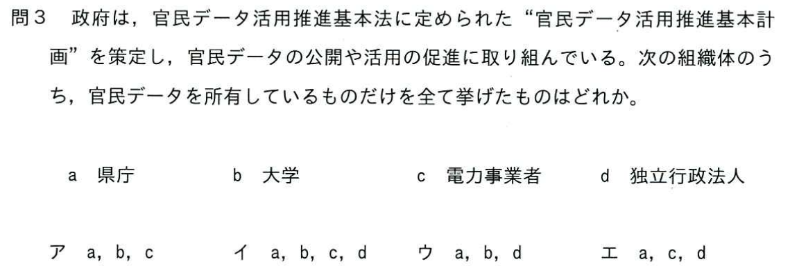

Slide 7
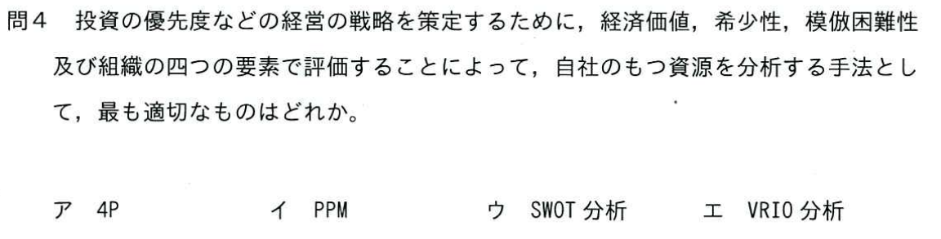

Slide 9
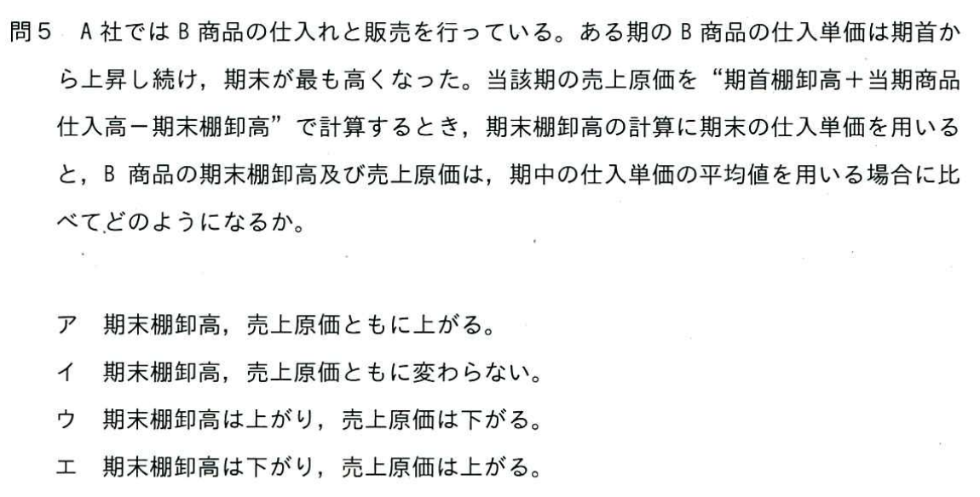

Slide 11
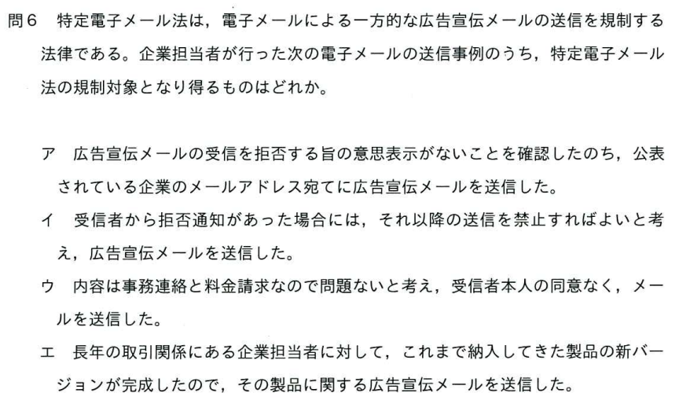

Slide 13
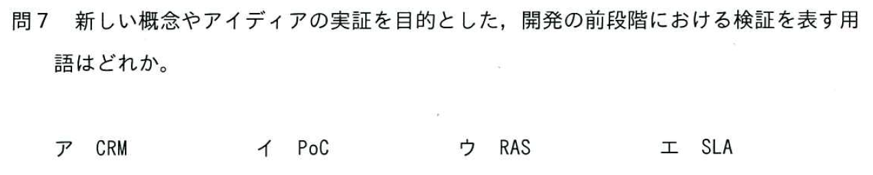

Slide 14

Proof of Concept（PoC）：概念実証
ポックリ実証

Slide 15
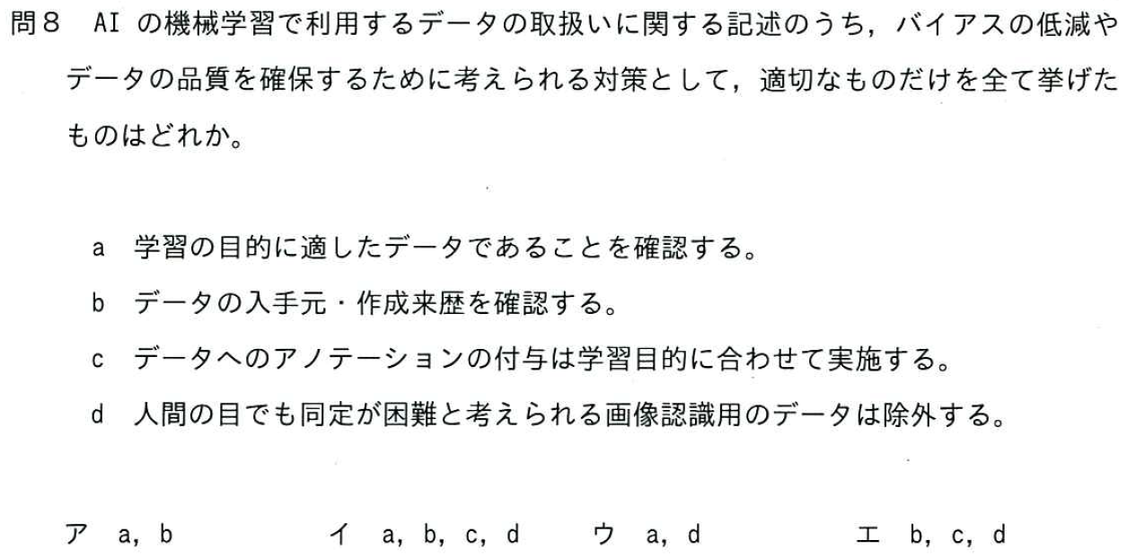

Slide 16
アノテーション：データに意味を付与する、つまり注釈やラベルを付けること。
データに正確なラベルを付けることで、AIが学習するための教師データを作成できる。

Slide 17
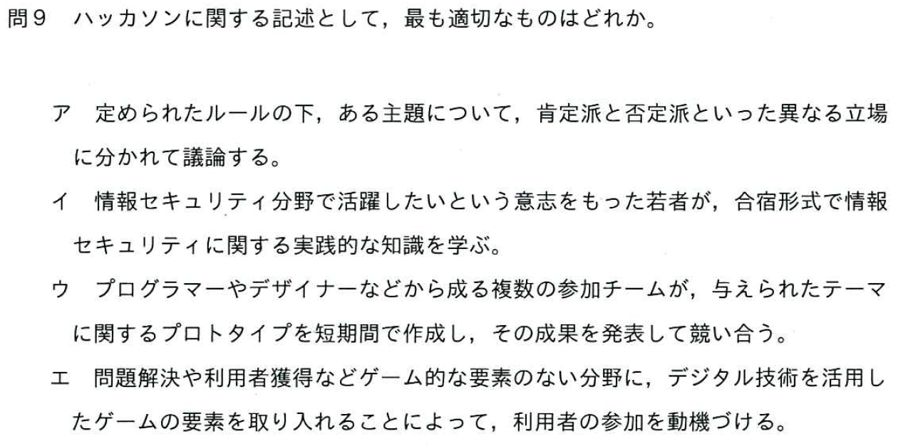

Slide 18
「ハック（hack）」と「マラソン（marathon）」を組み合わせた造語。
「hack」は「効率化を図るための工夫や手法」をいう意味がある。

Slide 19
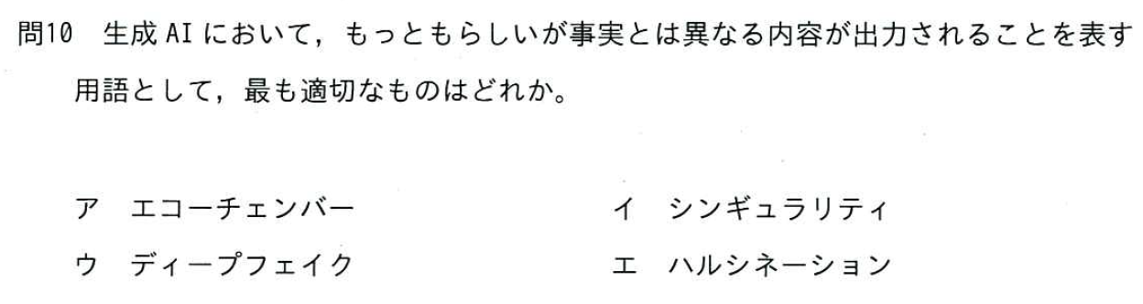

Slide 20

Hallucination：幻覚、妄想

Slide 21
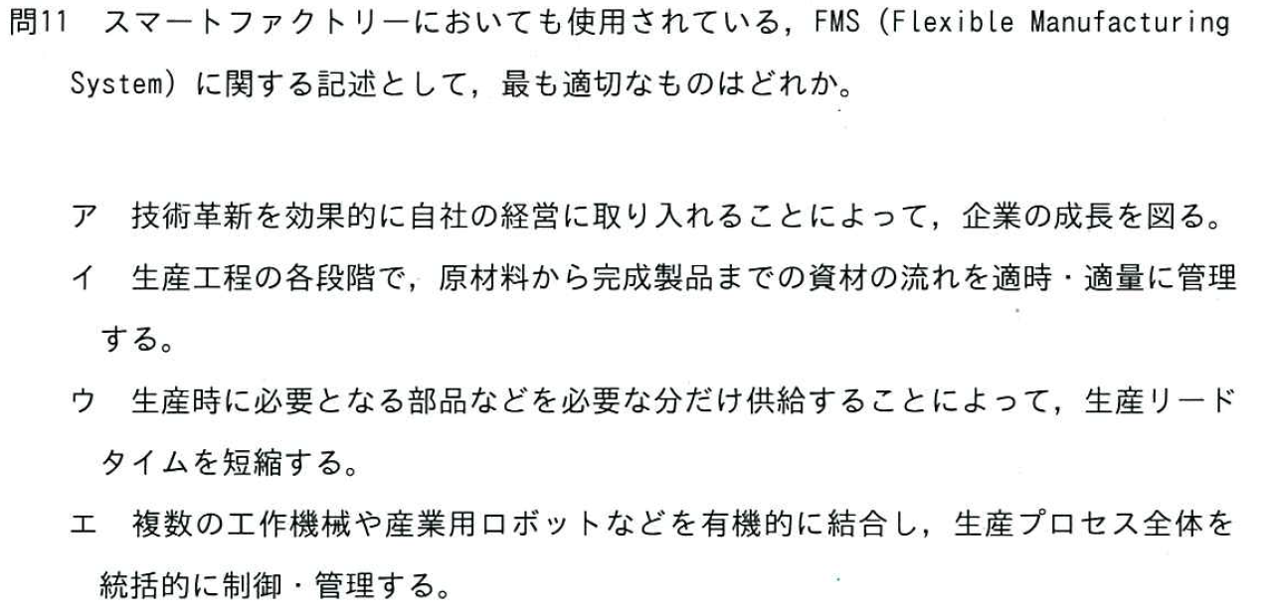

Slide 22
⇒ Management of Technology（MOT）：技術経営
⇒ Material Requirements Planning（MRP）：資材所要量計画
⇒ Just in Time（JIT）

Slide 23
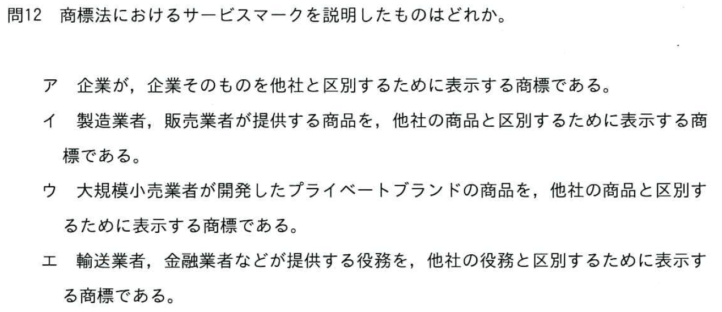

Slide 24
役務＝サービス

Slide 25
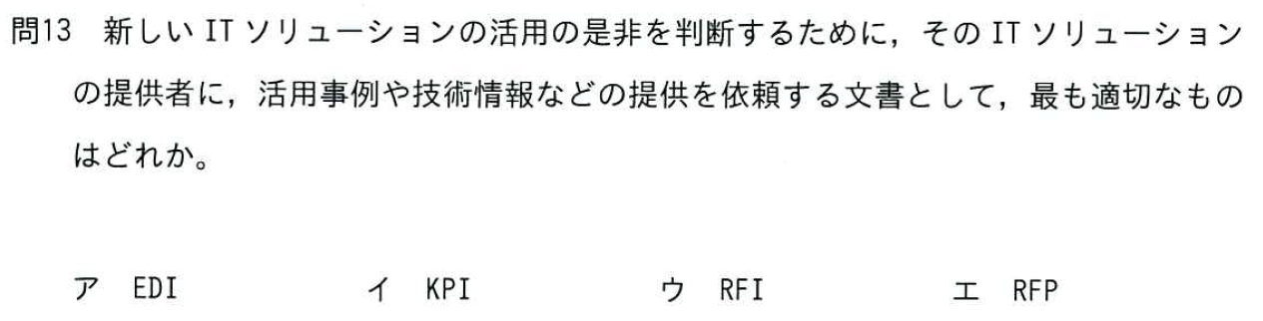

Slide 26
Request For Information（RFI）：情報提供依頼書

Slide 27
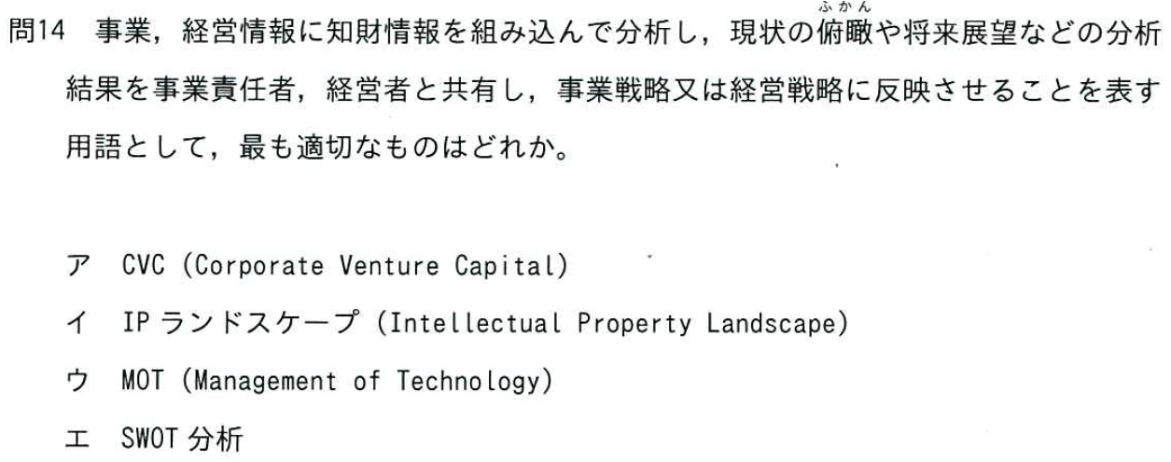

Slide 28
Intellectual Property (知的財産) と Landscape (景観、風景) を組み合わせた造語

Slide 29
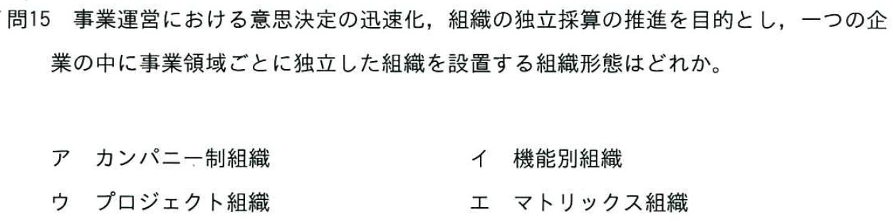

Slide 31
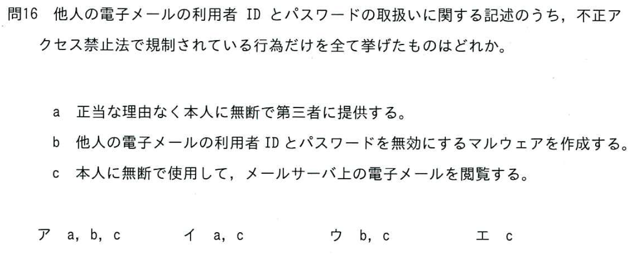

Slide 32
⇒ 刑法

Slide 33
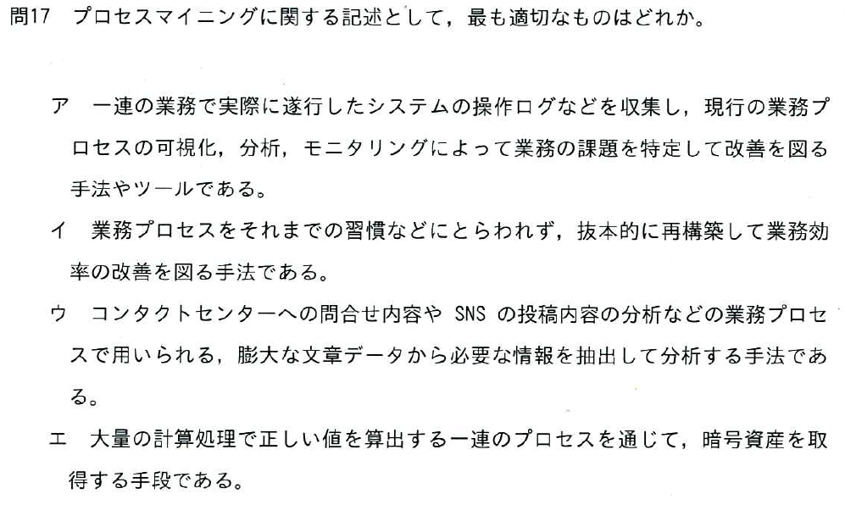

Slide 34
⇒ BPR(Business Process Engineering)
⇒ テキストマイニング
⇒ クリプトマイニング

Slide 35
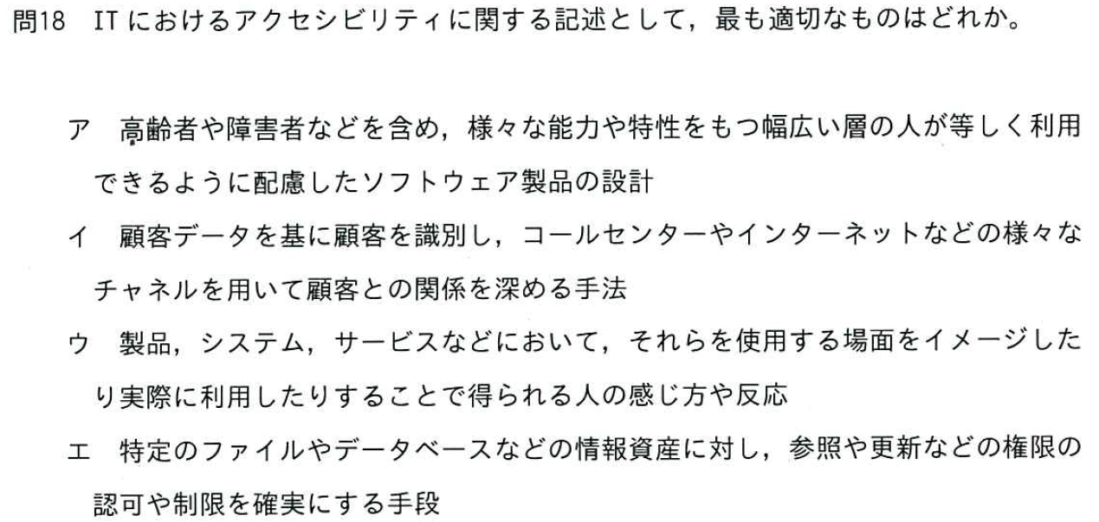

Slide 36
⇒ オムニチャネル
⇒ UX(User Experience)
⇒ アクセス制御

Slide 37
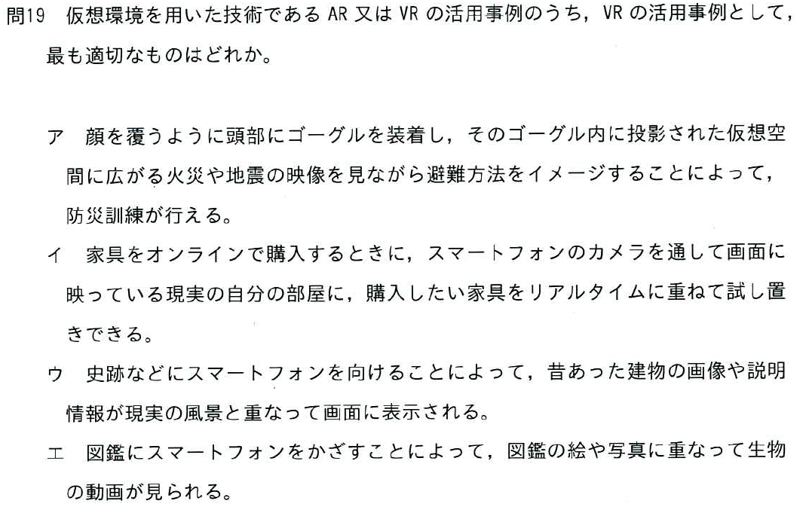

Slide 38


Slide 39
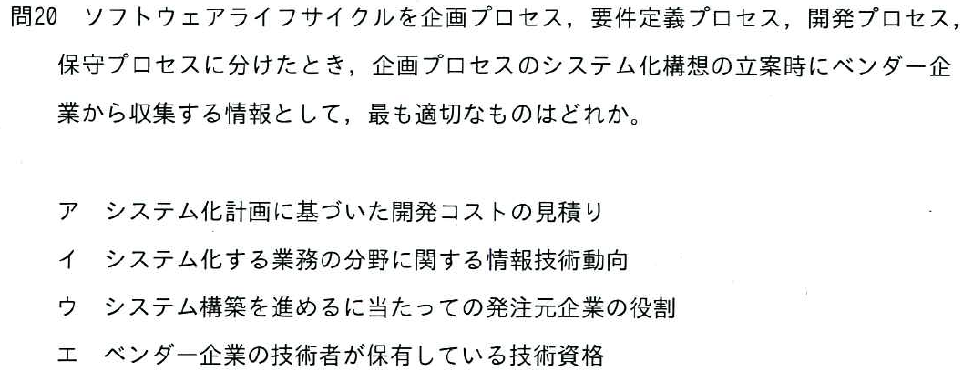

Slide 41
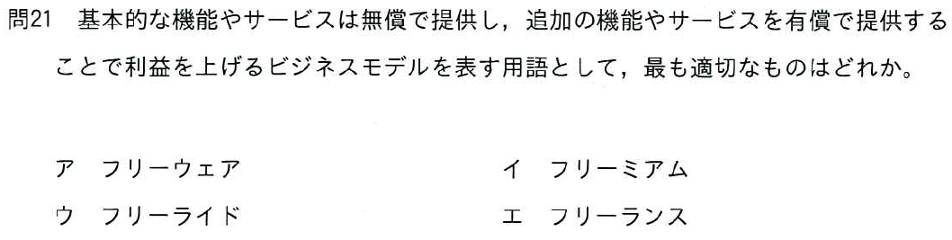

Slide 42
「フリー（無料）」と「プレミアム（割増料金）」の造語

Slide 43
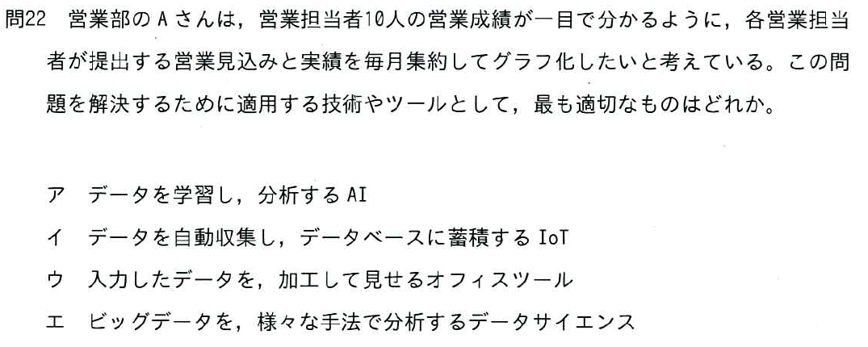

Slide 45
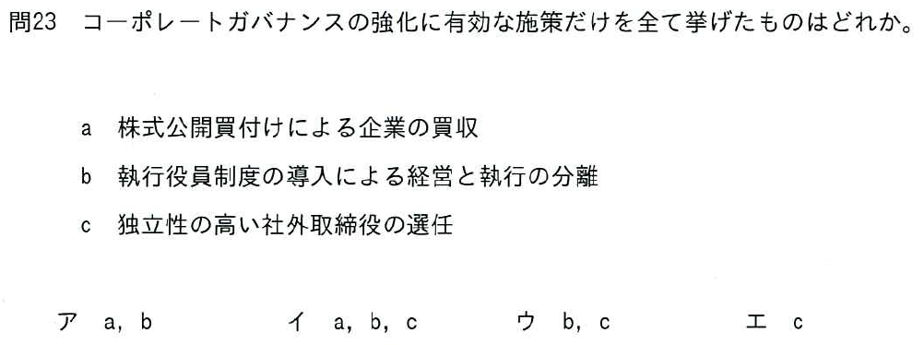

Slide 46
⇒ TOB(Take Over Bit)

Slide 47
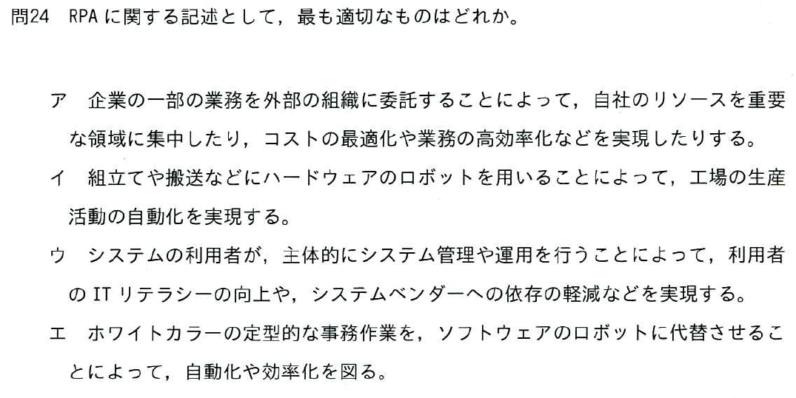

Slide 48
⇒ BPO(Business Process Outsourcing)
⇒ ファクトリーオートメーション
⇒ EUC(End-User Computing)

Slide 49
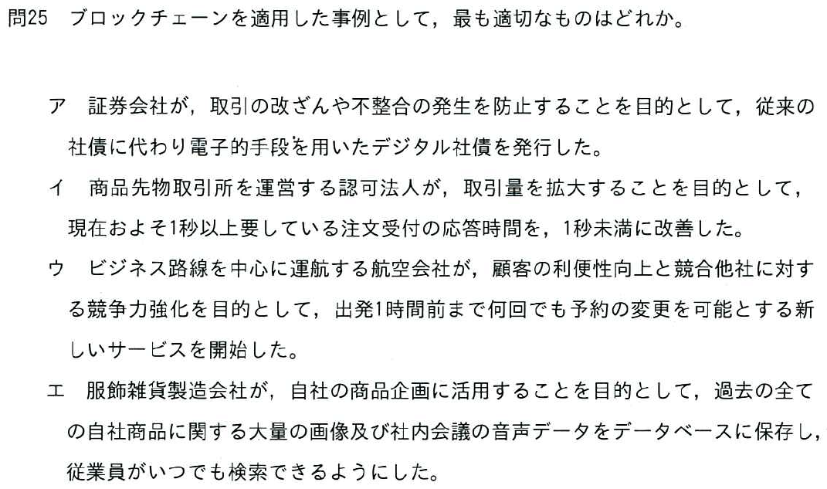

Slide 50
暗号技術を用いて取引履歴を1本の鎖のように繋げて記録することで、改ざん不可能なデータ保存を実現する技術

Slide 51
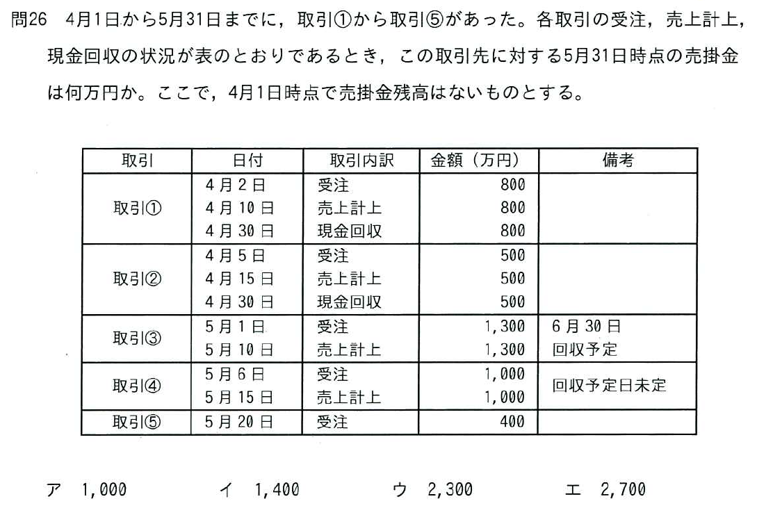

Slide 53
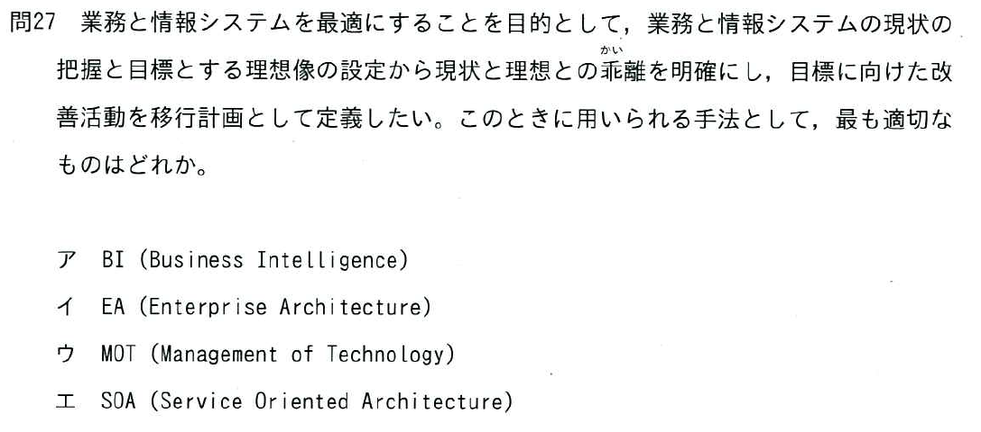

Slide 55
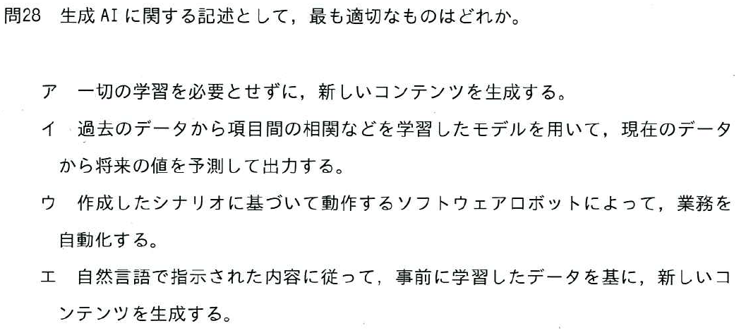

Slide 57
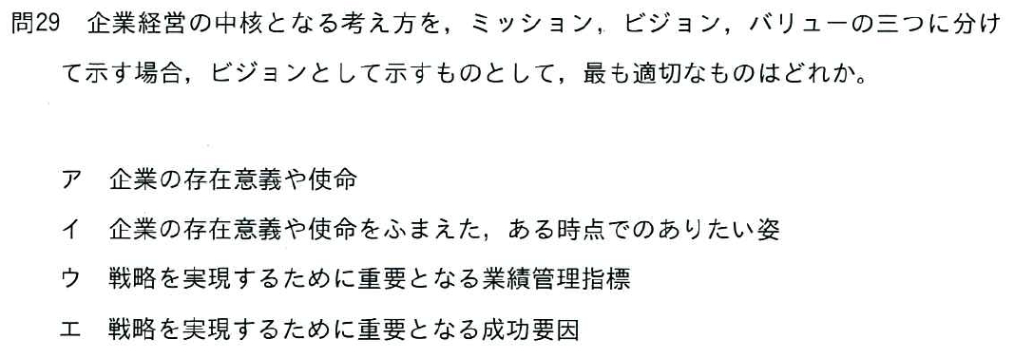

Slide 58
⇒ ミッション
⇒ KPI
(Key Performance Indicator)
⇒ CSF(Critical Success Factor)

Slide 59
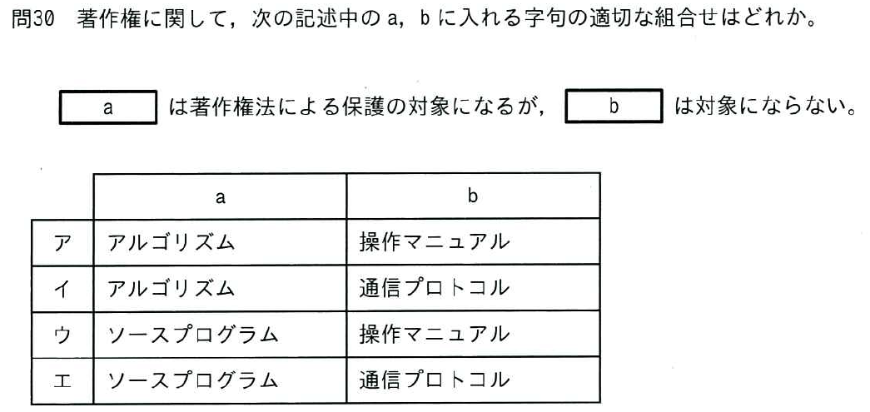

Slide 61
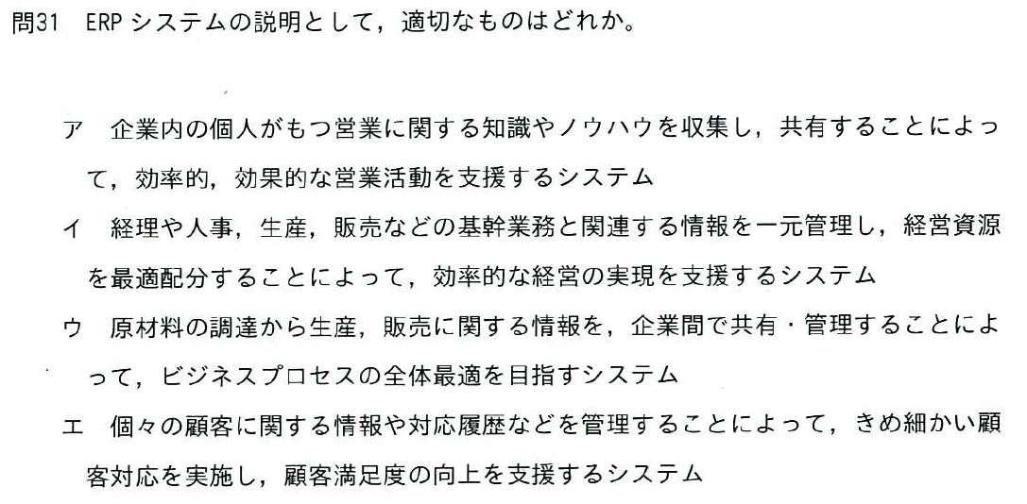

Slide 62
Enterprise Resource Planning
⇒ SFA(Sales Force Automation)
⇒ SCM(Supply Chain Management)
⇒ CRM(Customer Relationship Management)

Slide 63
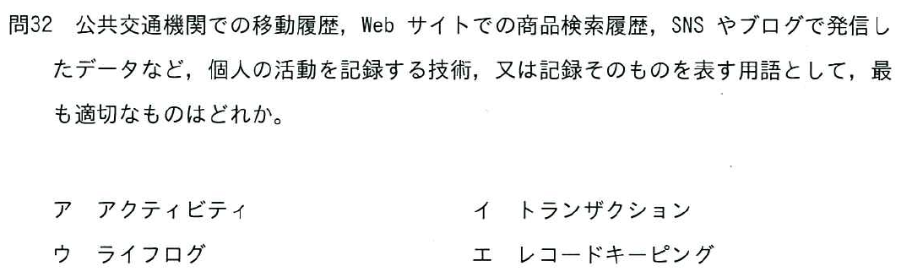

Slide 65
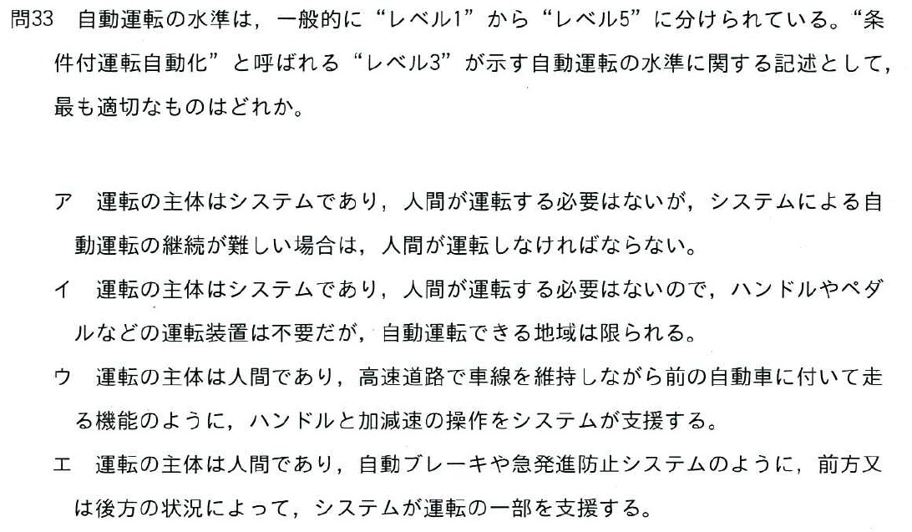

Slide 66
個別の解説動画をご覧ください
⇒ レベル4
⇒ レベル2
⇒ レベル1

Slide 67
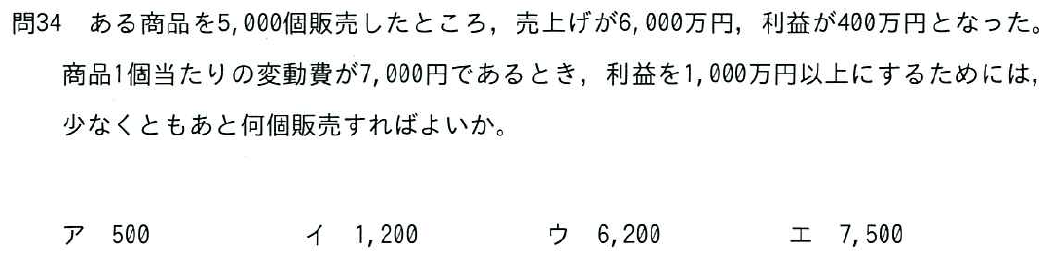

Slide 68
単価：60,000,000/5000=12,000(円/個)
限界利益：12,000－7,000=5,000(円)
目標利益との差額：10,000,000－4,000,000=6,000,000(円)
必要な販売個数：6,000,000/5,000=1,200(個)

Slide 69
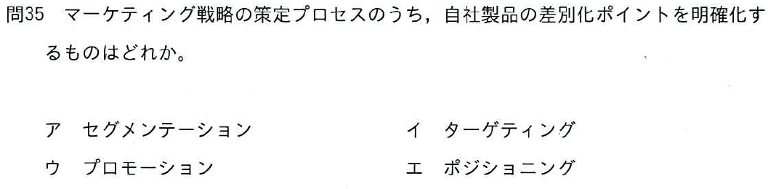

Slide 70
STP分析：市場を「セグメンテーション（Segmentation）」により細分化し、「ターゲティング（Targeting）」で狙うべき市場を定め、「ポジショニング（Positioning）」によって競合との差別化を図ることで、効果的なマーケティング戦略を策定するためのフレームワークのこと。

Slide 71
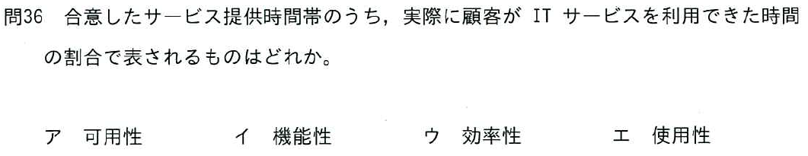

Slide 73
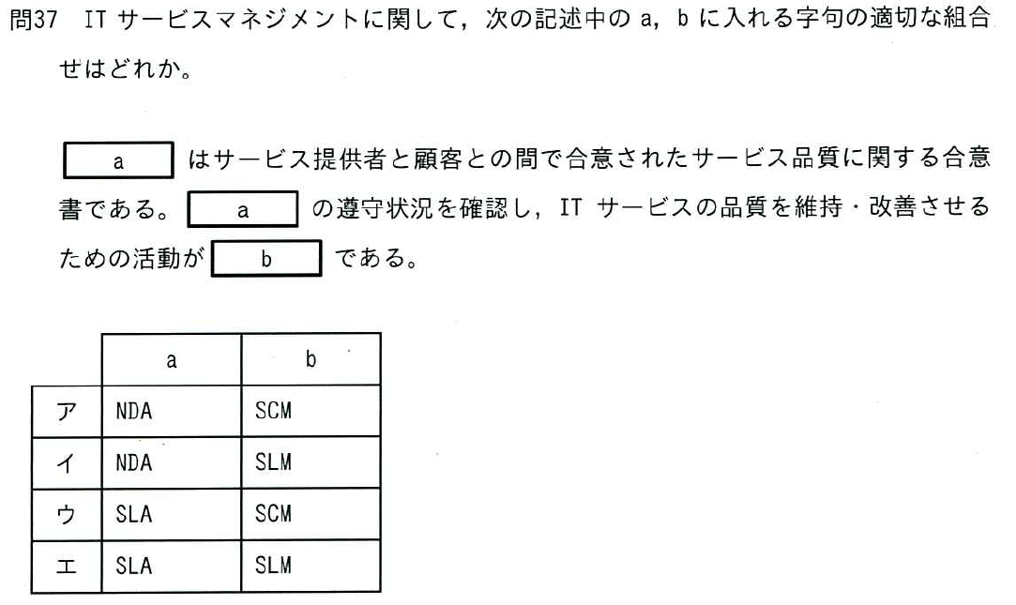

Slide 74
NDA(Non-Disclosure Agreement)：
秘密保持契約
SLA(Service Level Agreement)：
サービスレベル合意書
SLM(Service Level Management：
サービスレベル管理
SCM(Supply Chain Management)：
サプライチェーンマネジメント

Slide 75
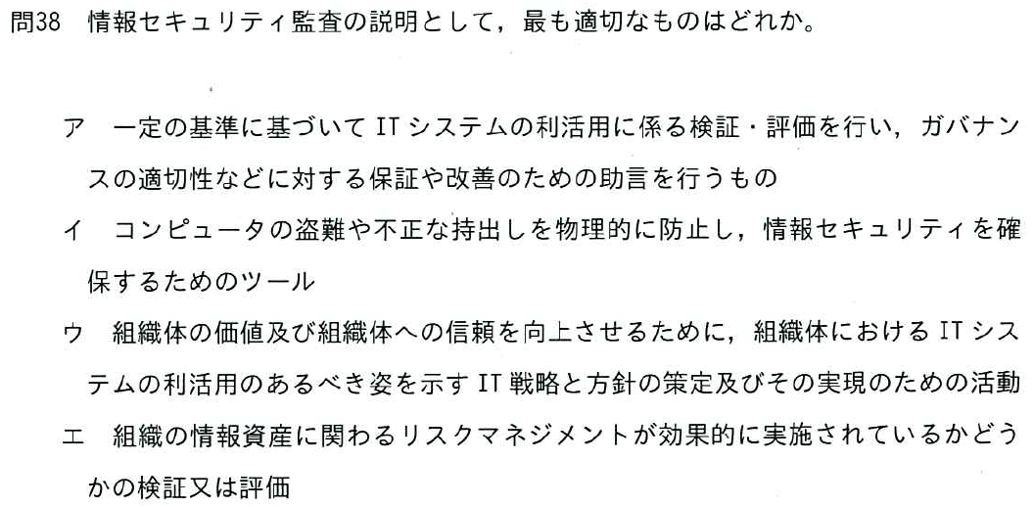

Slide 76
⇒ システム監査
⇒ セキュリティワイヤーなど
⇒ ITガバナンス

Slide 77
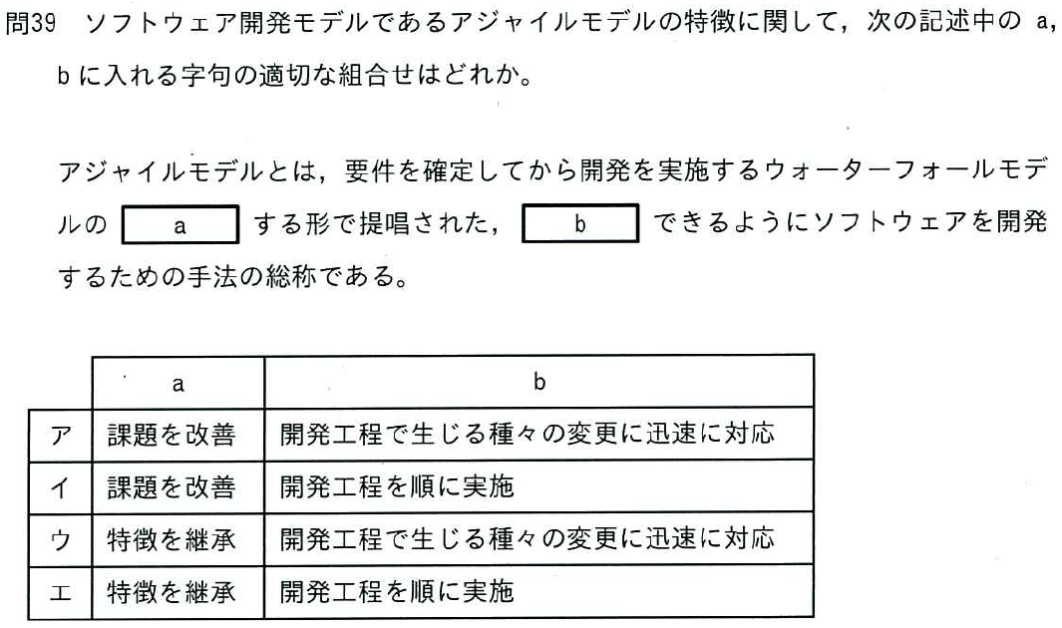

Slide 79
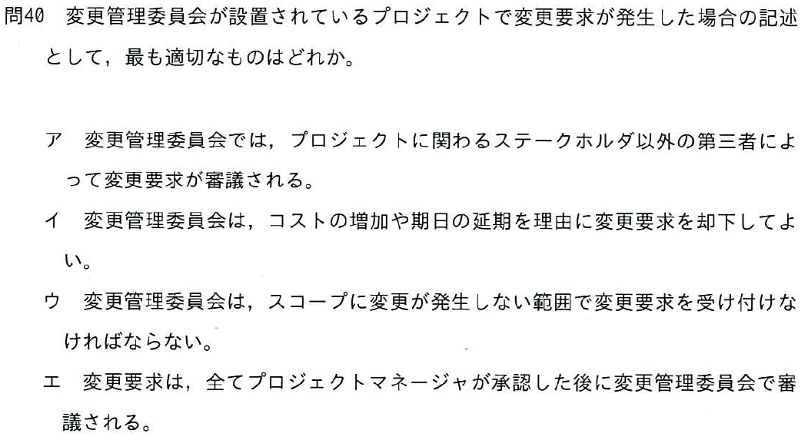

Slide 81
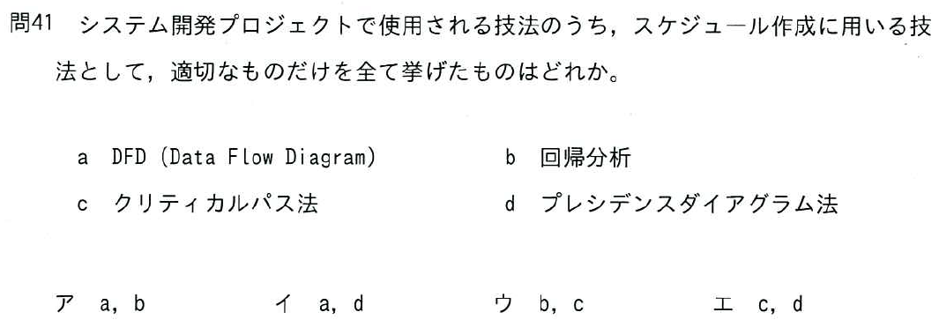

Slide 82
プレシデンスダイアグラム法：プロジェクトのタスクや作業の依存関係を視覚的に表現する図法のこと。タスクをノード（四角）で表し、タスク間の依存関係を矢印で結ぶことで、プロジェクトの進捗やスケジュールを可視化することができる。

Slide 83
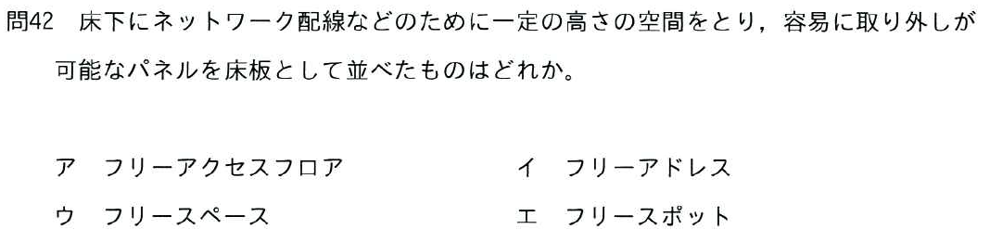

Slide 85
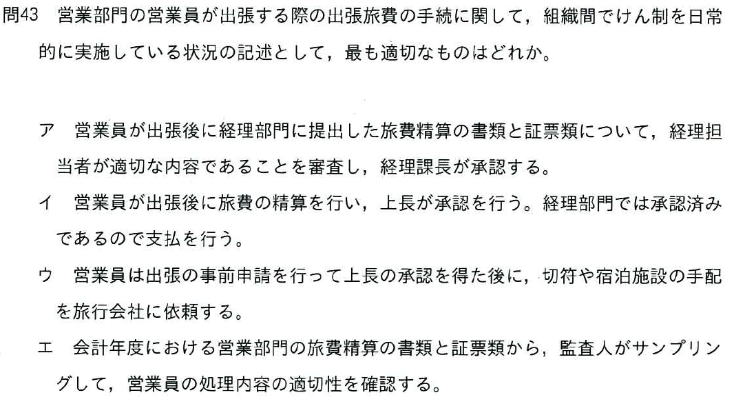

Slide 87
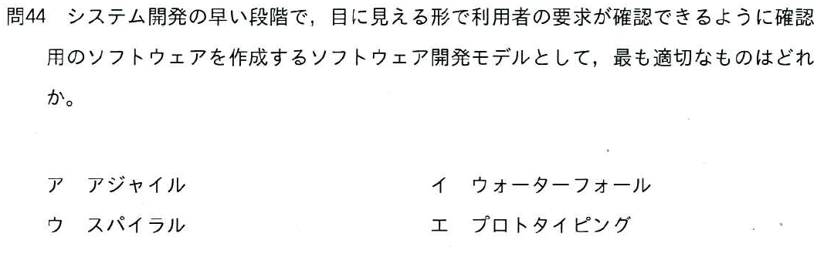

Slide 88
⇒ プロトタイプ（試作品）

Slide 89
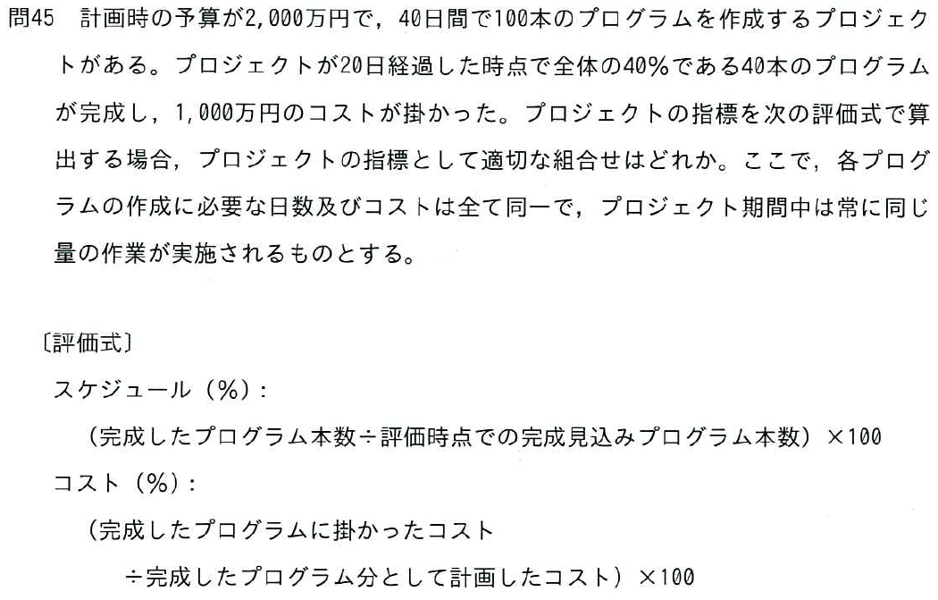
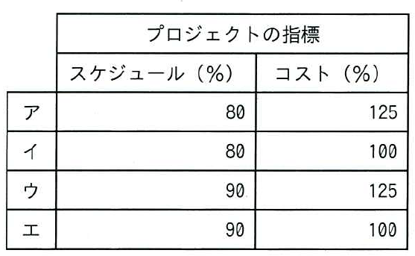

Slide 90
(40/50)×100=80(%)
(1,000/800)×100=125(%)

Slide 91
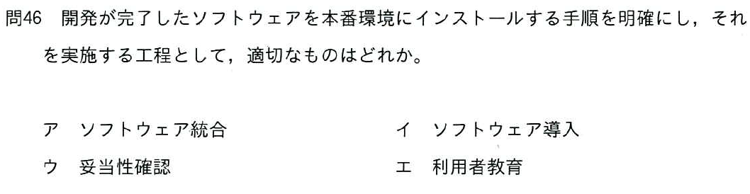

Slide 93
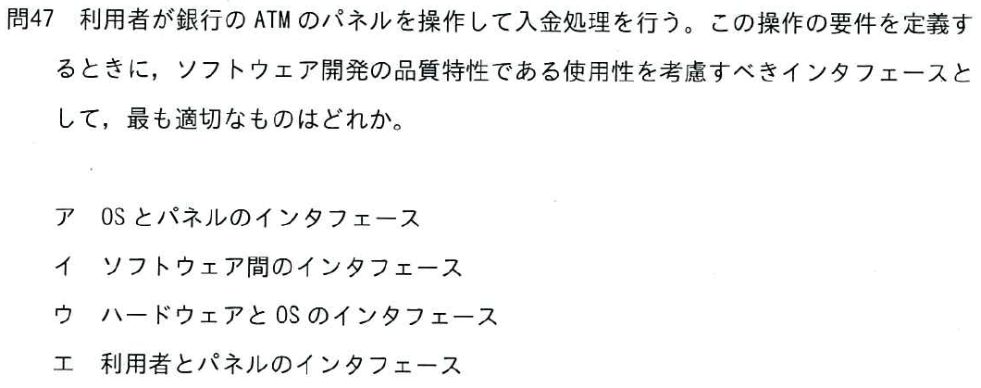

Slide 95
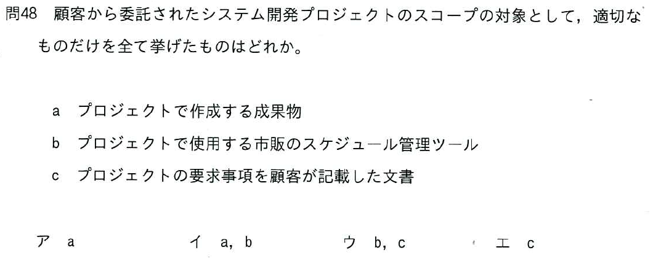

Slide 96
プロジェクトスコープ：プロジェクトで何をするかを明確にする、プロジェクトの範囲を定義するもの。プロジェクトの目標、成果物、機能、要件などを明確に定義し、プロジェクトの範囲を限定することで、必要なリソースの割り当てや、プロジェクトの進捗管理を効率的に行うことができる。

Slide 97
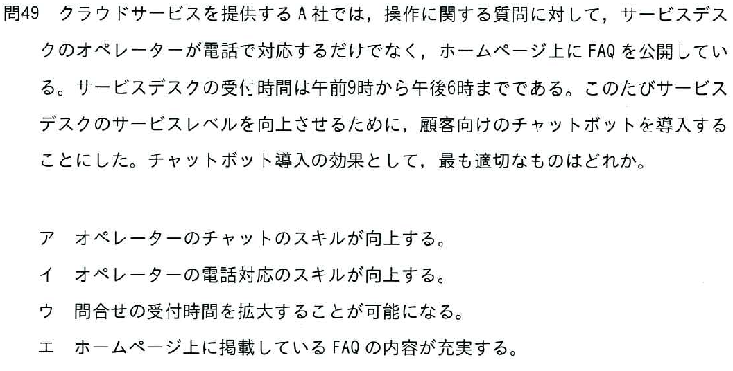

Slide 99


Slide 100
⇒ IoT(Internet of Things)
⇒ 自律走行搬送ロボット (AMR：Autonomous Mobile Robot)
⇒ RPA(Robotic Process Automation)

Slide 101


Slide 102
独立性が必要

Slide 103


Slide 104
独立性が必要

Slide 105


Slide 107


Slide 109


Slide 111


Slide 112
Bluetooth Low Energy（令和4年度にも出題）

Slide 113


Slide 114
⇒ DHCP(Dynamic Host Configuration Protocol)
⇒ DNS(Domain Name System)
⇒ SEOポイズニング

Slide 115


Slide 116
⇒ DHCP(Dynamic Host Configuration Protocol)
⇒ HTTPSなど
⇒ ARP(Address Resolution Protocol)

Slide 117


Slide 119


Slide 120
File Transfer Protocol
⇒ NTP(Network Time Protocol)
⇒ SMTP(Simple Mail Transfer Protocol)
⇒ DHCP(Dynamic Host Configuration Protocol)

Slide 121


Slide 122
⇒ レプリケーション
⇒ ログ
⇒ インデックス

Slide 123


Slide 125


Slide 126
間隔尺度：数値の間に等しい間隔がある尺度で、数値の順序に意味がある一方で、ゼロの値が特別な意味を持たない尺度です。例えば、摂氏温度や偏差値、西暦年などが該当します。﻿

Slide 127


Slide 128
⇒ CSS(Cascading Style Sheets)
⇒ ソーシャルブックマーク
⇒ HTTPSなど

Slide 129


Slide 131






Slide 133


Slide 135


Slide 136
企業や組織が情報セキュリティ上のインシデントが発生した際に、被害の最小化と迅速な復旧、再発防止策の立案などを専門的に行うチームのこと

Slide 137


Slide 139


Slide 140
バッファオーバーフロー：プログラムがメモリのバッファ領域に許容量以上のデータを書き込もうとした際に発生する、セキュリティ上の問題です。悪意ある攻撃者によるシステム制御の奪取や、プログラムのクラッシュなどを引き起こす可能性があります。﻿

Slide 141


Slide 143


Slide 145


Slide 147


Slide 148
個別の解説動画をご覧ください

Slide 149


Slide 151


Slide 152
B4＊(1+B$1)
B5＊(1+B$1)
B6＊(1+B$1)

Slide 153


Slide 154
Intrusion Detection System：不正侵入検知システム

Slide 155


Slide 156
割り切れる数は3と6のみ
i=3のとき
totalValue ← 0+3
i=6のとき
totalValue ← 3+6
繰り返し終了
totalValue ⇒ 9

Slide 157


Slide 158
Thumbnail

Slide 159


Slide 161


Slide 163


Slide 165


Slide 167


Slide 169


Slide 170
現在の正解率 30% ⇒ 誤り率 70%
正答率 35% ⇒ 誤り率 65%
1回目：70%×0.95=66.5%
2回目：66.5%×0.95=63.175%

Slide 171


Slide 173


Slide 174
Certificate Revocation Listの略で、証明書失効リストのこと

Slide 175


Slide 176
⇒技術的
⇒人的
⇒人的

Slide 177


Slide 178
⇒Bさんの秘密鍵が必要

Slide 179


Slide 181


Slide 182
⇒リスク移転

Slide 183


Slide 185


Slide 186
⇒脆弱性
⇒リスクレベル
⇒リスク

Slide 187


Slide 188
2台： 1 – (1-0.9)×(1-0.9)=1-0.01=0.99
3台： 1 – (1-0.9)×(1-0.9) ×(1-0.9)=1-0.001=0.999
4台： 1 – (1-0.9)×(1-0.9) ×(1-0.9) ×(1-0.9)=1-0.0001=0.9999
5台： 1 – (1-0.9)×(1-0.9) ×(1-0.9) ×(1-0.9) ×(1-0.9)=1-0.0001=0.9999

Slide 189


Slide 191


Slide 193


Slide 194
⇒完全性
⇒機密性

